Slide 1

Rregullore 29/2022
''Për autentifikimin e thelluar të klientit dhe standardet e përbashkëta, të hapura dhe të sigurta të komunikimit''
DENIZ DERALLA
Drejtor I Departamentit të Mbikëqyrjes
Tiranë, 9 NËntor 2022

Slide 2
Objekti i rregullores
Me qëllim promovimin e inovacionit dhe sigurisë së shërbimeve të rregulluar nga ligji, rregullorja synon:
vendosjen e standardeve të përbashkëta, të hapura dhe të sigurta të komunikimit për open-banking;
zbatimin e procedurës së Autentifikimit të Thelluar të Klientit (ATK);
mbrojtjen e konfidencialitetit dhe integritetit të kredencialeve të personalizuara të sigurisë së përdoruesve të shërbimeve të pagesave;
përjashtimin nga zbatimi i kërkesave të sigurisë së ATK, bazuar në nivelin e rrezikut, shumën dhe përsëritjen e transaksionit të pagesës, si dhe të kanalit të pagesës të përdorur për ekzekutimin e tij;

Slide 3
Afatet e miratimit dhe zbatimit të rregullores
Miratuar në 01.06.2022
Botuar në FZ 10.06.2022
Hyn në fuqi 01.01.2024
19 muaj për zhvillimin e Open API

Slide 4
Subjektet dhe shërbimet e rregulluara
Të gjithë ofruesit e shërbimeve të pagesave të rregulluar nga Ligji “Për shërbimet e pagesave” :
  Bankat;
  Institucionet e Parasë Elektronike;
  Institucionet e Pagesave
  që kryejnë shërbime pagesash;
Autentifikimi i Thelluar i Klientit zbatohet për :
  aksesimin e llogarive e tij të pagesave on-line;
  inicimin e një transaksioni elektronik pagese;
  kryerjen e çdo veprimi nëpërmjet një mënyre komunikimi në distancë.
Open-banking
    Shërbimi i inicimit të pagesës.
    Shërbimi i informimit mbi llogarinë.

Slide 5
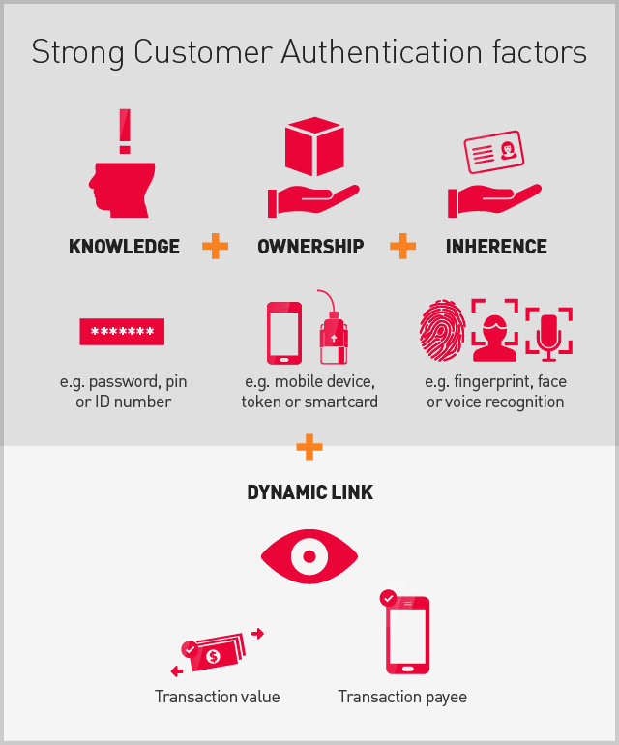
Autentifikimi i thelluar I klientit
ATK- 2 elemente: Autentifikimi i Thelluar i Klientit (ATK) nënkupton vërtetimin e përdoruesit bazuar në:
  Përzgjedhja e të paktën 2 elementeve nga këto të 3: diçka që njoh, posedoj, jam.
  Elementi i Posedimit = (token bankar, kartë , telefon)
  Elementi i Njohurisë = (pin-i, fjalëkalim, pyetje sigurie)
  Elementi i Qenësisë = (identifikim biometrik)
Proçedurat e ATK: Në bazë të elementeve të ATK gjenerohet një kod dinamik me përdorim të vetëm i quajtur Kodi i Autentifikimit. Ky kod përdoret nga banka për të kontrolluar identitetin e përdoruesit.

Slide 6
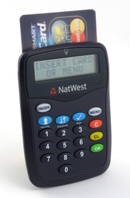
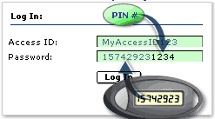
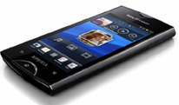

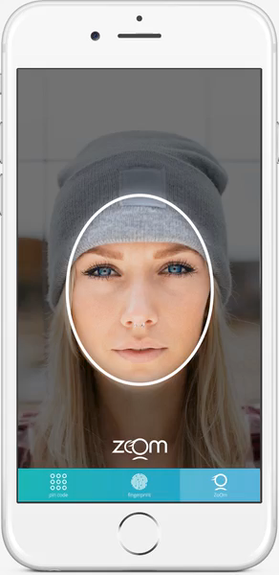

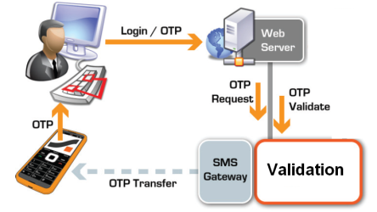
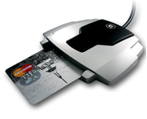
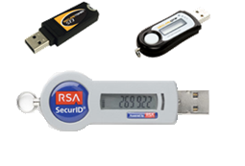
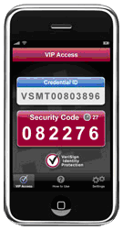
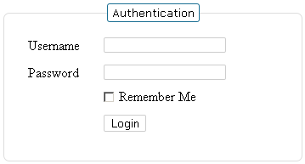
Autentifikimi i thelluar i klientit (SCA)
Elementët kryesore të SCA janë :
Lëshuar nga ofruesi shërbimit të pagesave (OSHP);
Lidhur (ose jo) me pajisjet e pagesave;
I lidhur dyfish me klientin;
Në disponueshmëri dhe kontroll të plotë të klientit.
Elementet e ATK mund të jenë gjithashtu “objekte të vetë përdoruesit të regjistruar në sistemet e OSHP për procedurat e autentifikimit të përdoruesit.
(psh; smartphone, fjalëkalime të zgjedhura nga përdoruesi, çertifikata dixhitale etj.

Slide 7
transaksionet e pagesave në rastin e ofruesit të shërbimit për inicimin e pagesës- Open banking
Procesi PISP përfshin hapat e mëposhtëm:
Përdoruesi pajtohet me termat dhe kushtet e një PISP;
Përdoruesi urdhëron PISP-në që të iniciojë një pagesë;
PISP komunikon urdhërpagesën e përdoruesit të ASPSP;
ASPSP ekzekuton transaksionin e pagesës të iniciuar nga PISP në emër të përdoruesit.

Slide 8
transaksionet e pagesave në rastin e Ofruesit të SHërbimit për Informinimin e Llogarisë -Open banking
Procesi AIPS përfshin hapat e mëposhtëm:
Një përdorues jep akses/ mandaton për të aksesuar AIPS, informacionin mbi llogaritë e tij të mbajtura nga një ose disa ASPSP.
Duke vepruar në emër të përdoruesit, AISP raporton gjendjen financiare.

Slide 9
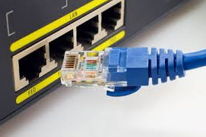

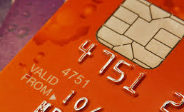

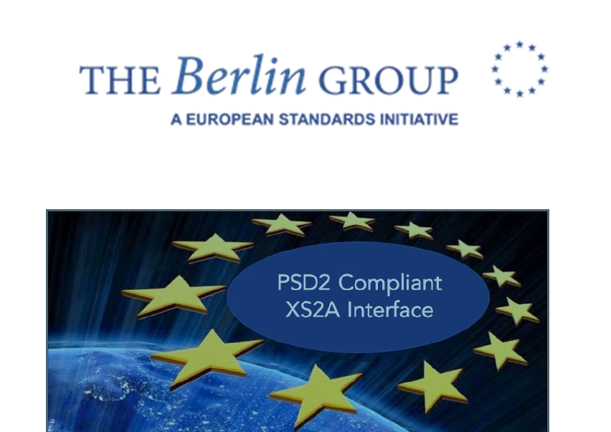
Standardet e Industrise
Rregullorja 'Për autentifikimin e thelluar të klientit dhe standardet e përbashkëta, të hapura dhe të sigurta të komunikimit‘ është një rregullore teknologjikisht neutrale.
Megjithatë operatorët duhet të përshtatin zgjidhjet e tyre me standardet e industrisë të krijuara në tregun Evropian.
Standardet më të rëndësishme për migrimin PSD2 (në Evropë) dhe ligjit janë:
3D-Secure: një standard teknik i krijuar nga Skemat e Kartave për të siguruar më tej transaksionet CNP (Karta-mbajtësi nuk është i pranishëm) në internet.
Kartat me çip EMV: standardi teknik për pagesat me karta në terminalet POS/ATM (kartat me shirit magnetik nuk përputhen).
Berlin Group X2SA: një standard i përdorur nga shumica e bankave evropiane (në BE) për të zbatuar Shërbimet e Hapura Bankare PSD2.

Slide 10
JU FALEMINDERIT PËR VËMENDJEN!

